Slide 1
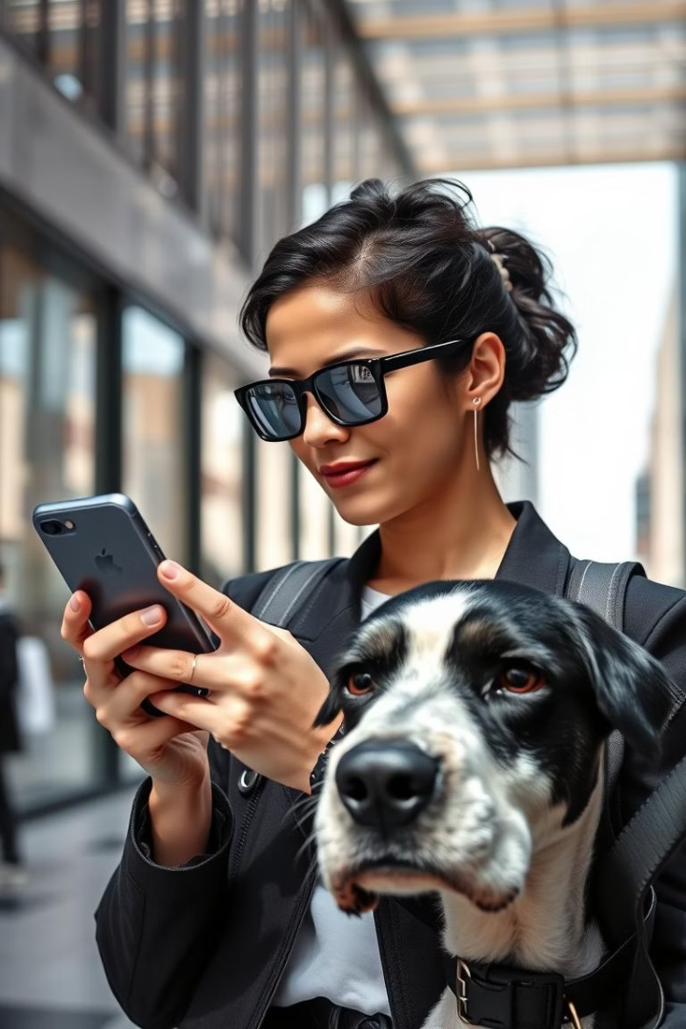
AI 기반 시각장애인 보조 앱 개발
캡스톤디자인 1 최종 발표
팀명 : AI Eyes
20201782 이재훈
20201749 이수창
20201723 김가람
20227132 송현호

Slide 2
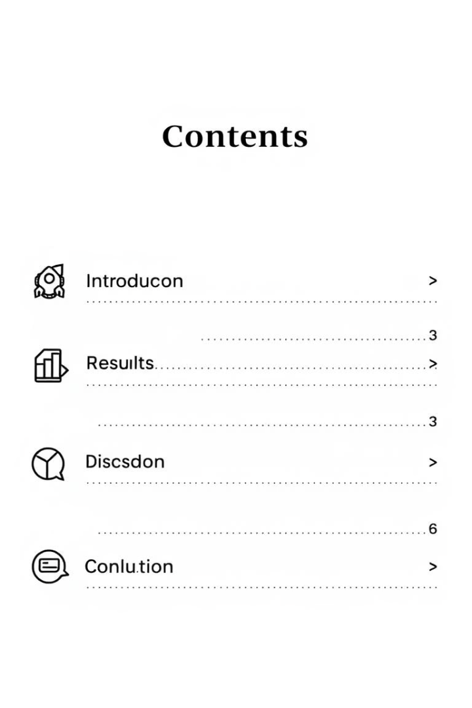
목차
1
프로젝트 개요
프로젝트 목표와 주요 기능 및 팀 협업 방식.
2
공통 코드
TTS, STT와 같이 주요 기능에서 공통으로 사용되는 기능들.
3
길안내
길안내 기능.
4
영수증
영수증 금액 인식 기능.
5
장애물
장애물 감지 기능.

Slide 3








프로젝트 개요 - 시각장애인 보조 안드로이드 앱
초기 계획
수정 계획
지폐 판별 기능
지폐 이미지로 액면가를 판별하는 기능
길안내 기능
영수증 정보 기능
네비게이션 API를 사용해 목적지까지 길안내
영수증 이미지에서 최종 금액을 TTS 안내
메뉴판 정보 기능
장애물 감지 기능
메뉴판의 정보를 구조적으로 정리해 TTS 안내
AI를 활용해 전방 장애물 감지
유통기한 정보 기능
제품의 유통기한을 객체 탐지로 식별 후 TTS 안내
영수증 정보 기능
안전보행 및 네비게이션 기능
영수증 이미지에서 최종 금액을 TTS 안내
네비게이션 API와 AI를 결합해 장애물 감지를 통한 안전한 길안내

Slide 4
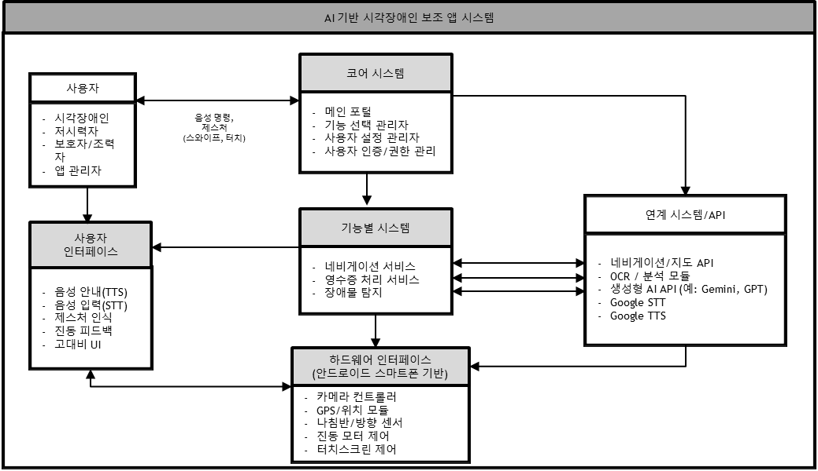
프로젝트 개요
역할 분담(5/2 중간보고서 기준 결정)
이재훈: 총괄/공통
이수창: 길안내/센서
김가람: 영수증/AI 연동
송현호: 장애물/UI 구성

Slide 5
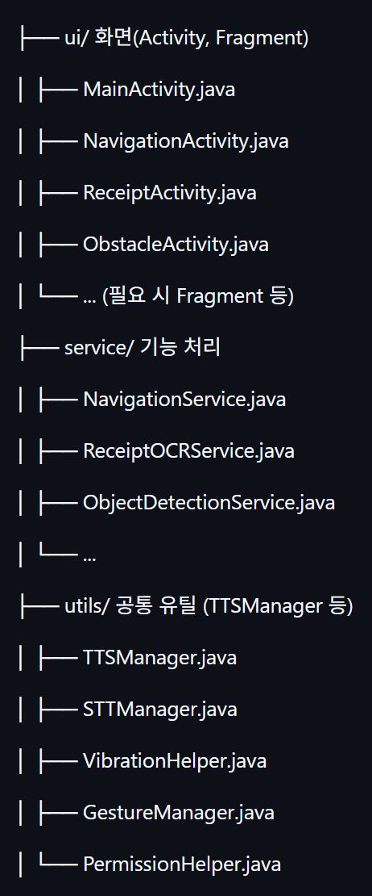
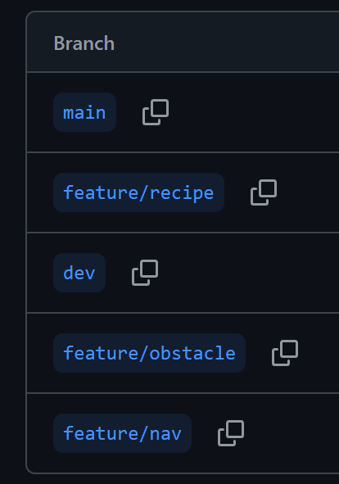
프로젝트 개요
설계 방법 및 기기
GitHub: 브랜치 전략 - main, dev, nav, receipt, obstacle
코드 종류별로 폴더(디렉토리)를 구분
ui - 각 기능별 화면을 구성하는 코드
service - 각 기능을 구현하는 코드
utils - TTS, STT 등 주요 기능에서 공통으로 사용되는 코드
테스트 기기: Galaxy A34 사용 예정 - 아직 구입 X(과제 변경 및 구매 절차상 시간 지연)

Slide 6
프로젝트 개요 - 사용자 매뉴얼(세부 사항은 보고서에 작성)
사용자 매뉴얼: Ai Eyes (시각장애인 보조 앱)
1. 소개
2. 시스템 요구사항
운영 체제
필수 하드웨어
필수 소프트웨어/권한
3. 앱 설치 방법
4. 앱 실행 방법
일반 실행
음성 실행 (빅스비 연동 시)
5. 주요 기능 사용 방법
화면 왼쪽으로 스와이프 또는 "영수증"이라고 말하기
화면 오른쪽으로 스와이프 또는 "내비게이션"이라고 말하기
5.1. 내비게이션 기능 사용 방법 5.1.1. 목적지 입력 및 후보지 탐색 5.1.2. 후보지 탐색 및 선택 5.1.3. 길안내 시작 및 진행 5.1.3.2. 장애물 탐지 안내 5.1.4. 길안내 중 부가 기능 및 예외 처리 5.1.5. 도착 및 종료
5.2. 영수증 확인 기능 사용 방법
6. 문제 해결 및 문의

Slide 7
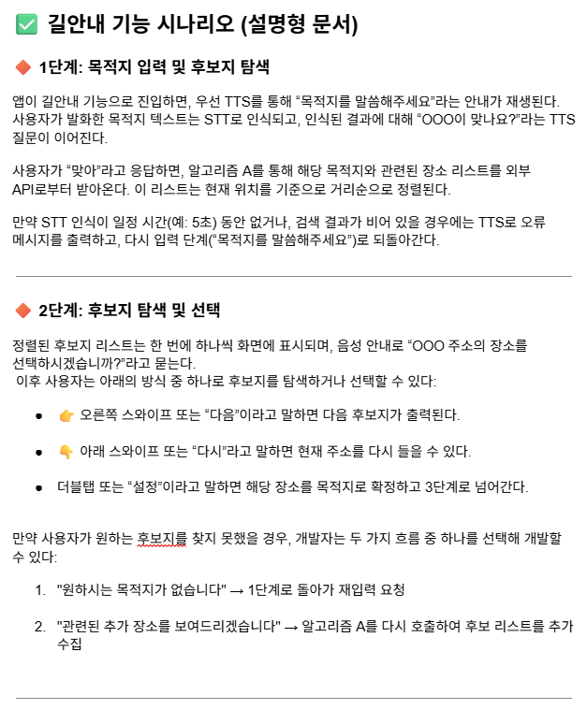
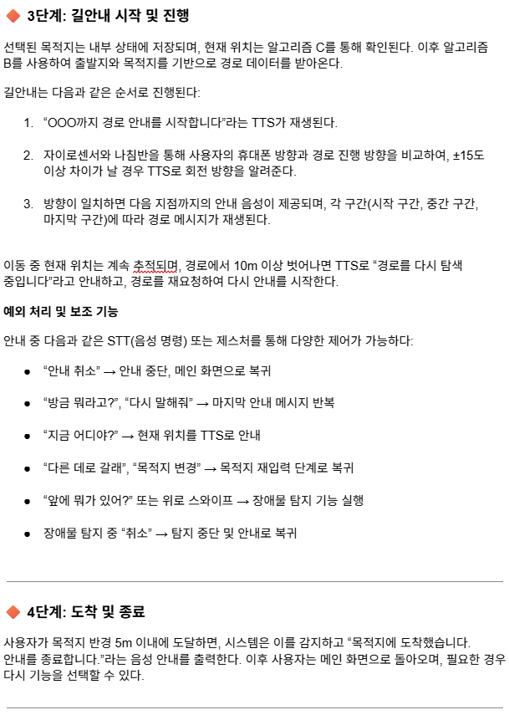
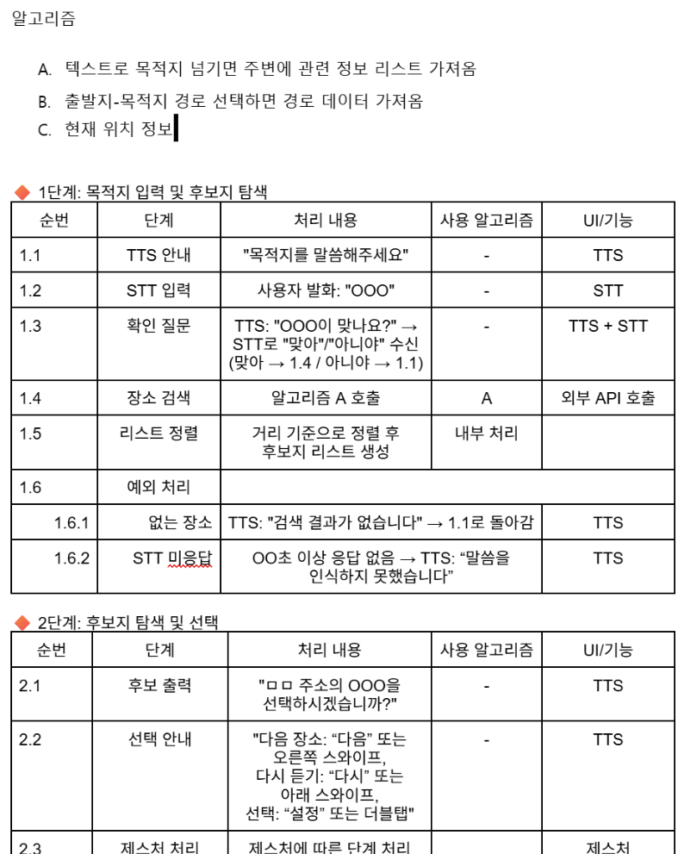
길안내 시나리오(상황별 사용 알고리즘 + 기능 포함)

Slide 8






공통 코드 - 이재훈
GitHub - 각 기능별 코드
TTS
STT
권한 요청
음성 안내 기능 구현.
사용자 음성 명령 수신.
앱 실행 시 필요한 권한 일괄 요청
진동
제스처
사용자 입력 피드백 제공.
사용자 행동(스와이프, 더블탭) 피드백 제공.

Slide 9
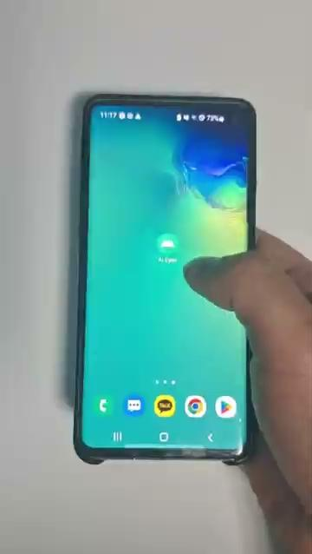
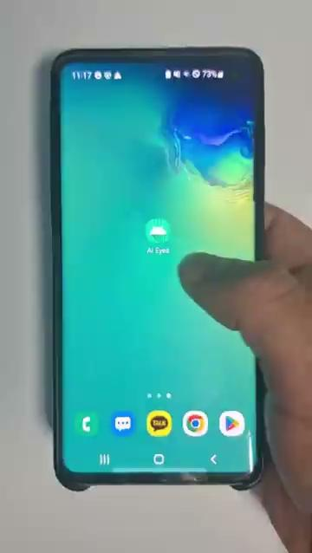
공통 코드 데모 영상 - 테스트 기기 : 삼성 갤럭시 S10
GitHub - 통합 테스트 코드(데모 영상)
TTS, STT, 진동, 제스처 통합 데모 영상
앱 실행 시 사용법 TTS
STT 버튼으로 STT 테스트
TTS 버튼으로 text 출력
좌우 스와이프, 더블탭
조건이 맞으면 진동
STT 종료 입력 시 앱 종료
권한 요청 데모 영상
보안 정책상 직접 클릭해야함

Slide 10
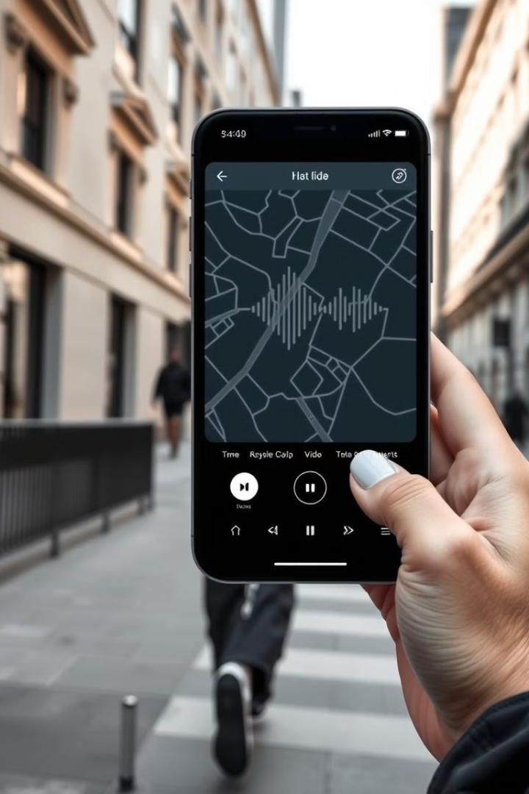


길안내 기능 - 이수창
주요 기능
음성 기반 목적지 입력 및 경로 안내 제공
알고리즘
GPS 기반 현재 위치 확인
음성 입력(STT)으로 목적지 검색 TMap 경로 탐색 API 활용
목적지 선택 후 경로 탐색 및 시각적 + 음성 안내 흐름 구성
깃허브 링크

Slide 11
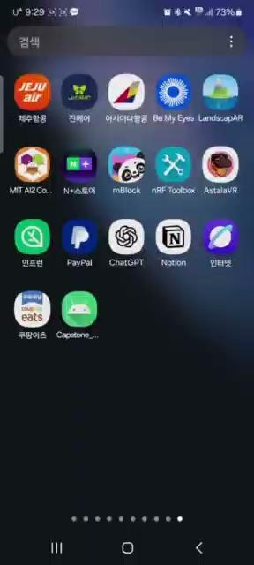
길안내 코드 데모 영상
사용자가 음성으로 목적지를 말하면, 현재 위치를 기준으로 검색 후 지도에 경로를 안내

Slide 12


길안내 앞으로 해야할 일
구조 개선
기능 보완
MVVM 패턴으로 구조 변경
ViewModel에서 위치 및 음성 상태 관리
음성 안내 기능(TTS 기반 길안내) 추가
POI 선택 이후 경로 진행 음성 피드백
필요 시 옵션 기능 추가 (예: 경유지, 거리 필터 등)

Slide 13
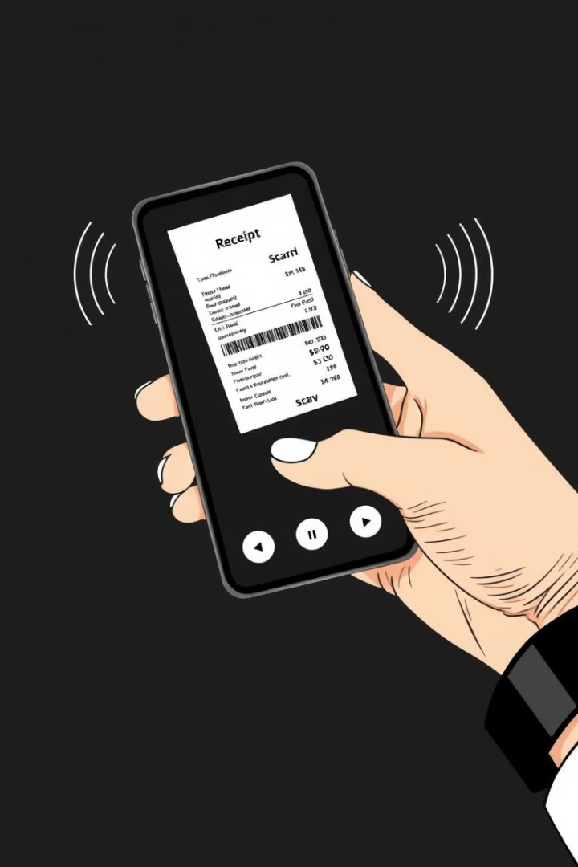
영수증 인식 기능 - 김가람
영수증 촬영
영수증을 촬영하여 이미지 데이터 확보.
텍스트 추출
OCR 기술로 이미지에서 텍스트 추출.
음성 안내
추출된 텍스트를 음성으로 안내.

Slide 14
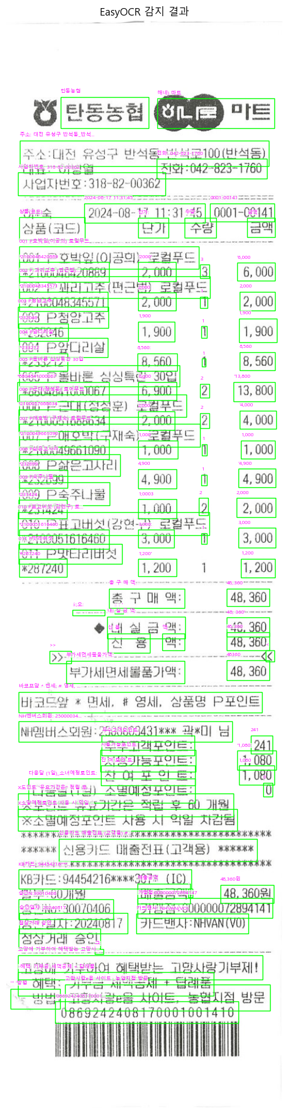
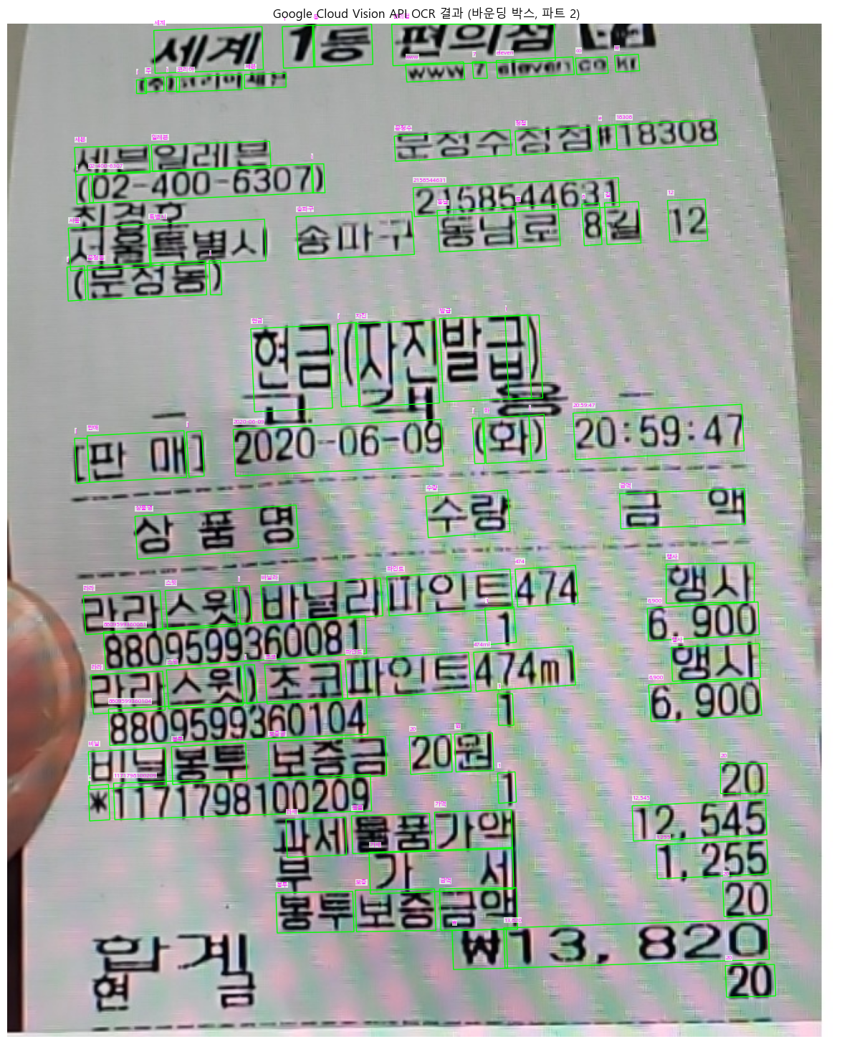
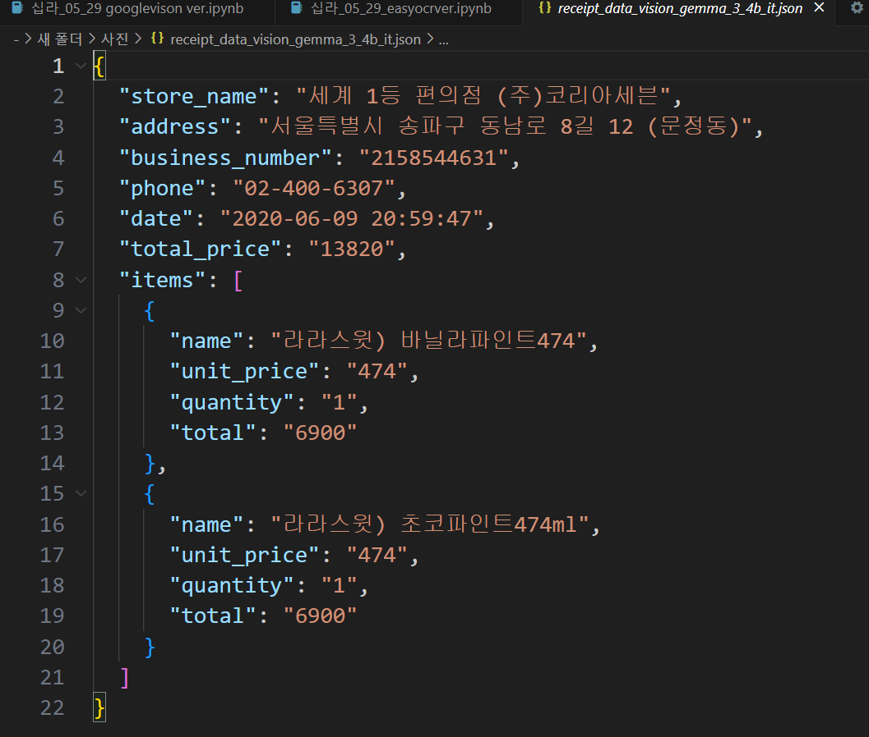
영수증 코드 데모 영상
GitHub - 코드

Slide 15
영수증 코드 앞으로 해야할 일
백엔드 프레임워크 선택 및 기본 설정: 파이썬 코드를 앱상에서 구현필요
직접 촬영한 사진을 받아와 이미지 인식
음성 기능 안내 (STT, TTS 기능과 연동)

Slide 16






장애물 인식 기능 - 송현호
로직 구현
(정보 해석 및 판단 단계)
장애물 인식 알고리즘 적용.
이미지 탐지(정보 수집 단계)
Depth 센서 없이 이미지 기반 장애물 탐지.
UI 알림
(정보 전달 단계)
음성 및 진동으로 사용자에게 경고.

Slide 17
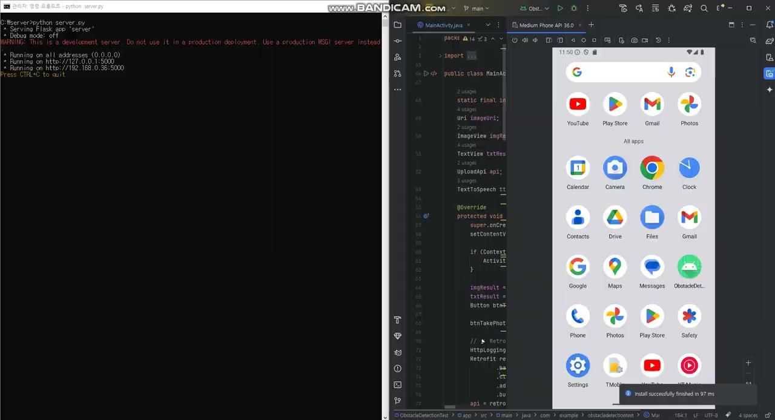
장애물 탐지 시연 영상(AMD)

Slide 18
장애물 앞으로 해야할 일
기능 추가
기능 통합
시각장애인을 위한 전용 프롬프트 추가
UI 추가 개발
제스쳐 추가
타 기능과의 기능 통합
타 기능과의 UI 통합

Slide 19

마무리
향후 계획
테스트
아직 개발하지 못한 코드 개발.
UI 및 시나리오 고도화.
각 기능별 테스트 + 통합 테스트.

Slide 20
QnA

Slide 21
감사합니다

